Slide 1
Chủ đề
5
LÀM QUEN VỚI HÌNH PHẲNG
Bài 27
THỰC HÀNH GẤP, CẮT, GHÉP, XẾP HÌNH.
VẼ ĐOẠN THẲNG
Tiết 2: Vẽ đoạn thẳng

Slide 2


Mục tiêu
1. Nhận diện được các hình đã học.
2. Thực hiện được các thao tác gấp, cắt, ghép, xếp tạo hình.
3. Năng lực tưởng tượng, tư duy không gian.
4. Năng lực giao tiếp toán học.

Slide 3


Vẽ đoạn thẳng dài 7 cm
Bước 1: Chấm 1 điểm.
Bước 2: Đặt thước để vạch số 0 của thước trùng với điểm vừa chấm.
Bước 3: Chấm 1 điểm tại vị trí 7 cm.
Bước 4: Nối hai điểm đó ta được một đoạn thẳng dài 7cm.
0 cm
1
2
3
4
5
6
7
8
9
10
11
12
13
14
15

Slide 4
1
Vẽ đoạn thẳng:
a. AB có độ dài 9 cm.
9 cm
A
B
0 cm
1
2
3
4
5
6
7
8
9
10
11
12
13
14
15
b. CD có độ dài 12 cm.
12 cm
C
9
10
11
D
13
14
15
0 cm
1
2
3
4
5
6
7
8
12

Slide 5
2
Đo độ dài mỗi đoạn thẳng dưới đây:
N
A
7 cm
B
4 cm
C
12 cm
D
M

Slide 6
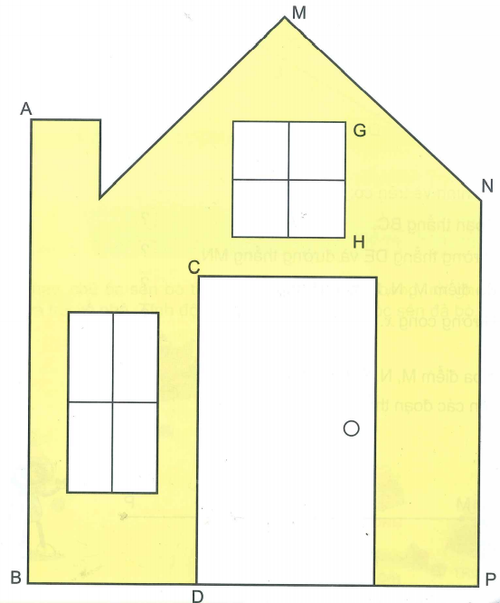
3
Đo độ dài các đoạn thẳng AB, CD, GH, MN, NP:
Vẽ các đoạn thẳng có độ dài như vậy vào vở
AB = 12 cm
CD = 8 cm
GH = 3 cm
1
2
3
4
5
6
7
8
9
10
11
12
13
14
15
0cm
MN = 7 cm
NP = 10 cm
1
2
3
8
9
10
11
12
13
14
15
8
9
10
11
12
13
14
15
0cm
4
5
6
7
1
2
3
4
5
6
7
0cm
1
2
3
4
5
6
7
8
9
10
11
12
13
14
15
0cm
1
2
3
4
5
6
7
8
9
10
11
12
13
14
15
0cm

Slide 7
Mục tiêu
1. Nhận diện được các hình đã học.
2. Thực hiện được các thao tác gấp, cắt, ghép, xếp tạo hình.
3. Năng lực tưởng tượng, tư duy không gian.
4. Năng lực giao tiếp toán học.

Slide 8






Tạm biệt và hẹn gặp lại
các con vào những tiết học sau!

